Slide 1
Οδηγός
διασύνδεσης τερματικού epay SoftPOS
(πρωτόκολλα 1098/1155 ΑΑΔΕ)
Euronet Merchant Services Ίδρυμα Πληρωμών Μονοπρόσωπη Α.Ε.
Σαχτούρη 1 & Λεωφόρος Ποσειδώνος, 176 74 Καλλιθέα, Αθήνα, Ελλάδα
Αδειοδοτημένο Ίδρυμα Πληρωμών από την Τράπεζα της Ελλάδος, βάσει του ν. 4537/2018
Euronet Merchant Services Greece

Slide 2
Περιεχόμενα
Γενικές πληροφορίες 3
Σύνοψη βημάτων διασύνδεσης με πρωτόκολλο 1098 ΑΑΔΕ 4
Στάδια διασύνδεσης με πρωτόκολλο 1098 ΑΑΔΕ 5-8
Σύνοψη βημάτων διασύνδεσης με πρωτόκολλο 1155 ΑΑΔΕ 9
Στάδια διασύνδεσης με πρωτόκολλο 1155 ΑΑΔΕ 10-13
Συναλλαγή μέσω πρωτοκόλλου 1098/1155 ΑΑΔΕ 14
Επικοινωνία - Τεχνική υποστήριξη 15
Euronet Merchant Services Greece

Slide 3
epay SoftPOS Γενικές Πληροφορίες
Το τερματικό epay SoftPOS, μπορεί να υποστηρίξει:
Συναλλαγή κατά την οποία, η έκδοση του παραστατικού από ΦΗΜ/ERP πραγματοποιείται ταυτόχρονα με την εκτέλεση της συναλλαγής στο SoftPOS με τη φυσική παρουσία του κατόχου της κάρτας στο κατάστημά σας
Επιτρέπει την άμεση αποδοχή πληρωμών με κάρτες, με ψηφιακά πορτοφόλια (Apple Pay, Google Pay κ.ο.κ.), χωρίς την ανάγκη επιπλέον λογισμικού ή ειδικών συσκευών, εύκολα και γρήγορα
Είναι συμβατό με κινητά Android με NFC που υποστηρίζουν έκδοση Android 11 και νεότερες και έχουν κατασκευαστεί με έκδοση Android τουλάχιστον 8.1
Κάθε μεμονωμένη συναλλαγή εκτελείται εκκινώντας πρώτα την εφαρμογή epay SoftPOS (Connector)
Euronet Merchant Services Greece

Slide 4
epay SoftPOS (Connector)
Σύνοψη βημάτων διασύνδεσης με ΦΗΜ πρωτόκολλο 1098 ΑΑΔΕ
Βήμα 1
Βήμα 2
Βήμα 3
Βήμα 4
Είσοδος στο Google Play Store
Από την ίδια τηλεφωνική συσκευή που είναι εγκατεστημένο το Softpos μπαίνετε στο Goggle play store
Ρυθμίσεις epay SoftPOS (Connector) Ανοίξτε την εφαρμογή και επιλέξτε "ΣΥΝΔΕΘΕΙΤΕ"
Πίνακας Ελέγχου
Πατήστε την επιλογή "Η ΣΥΣΚΕΥΗ ΔΕΝ ΕΊΝΑΙ ΣΥΝΔΕΔΕΜΕΝΗ ΜΕ ECR"
Ολοκλήρωση διασύνδεσης
Εμφανίζεται μήνυμα
«ΕΠΙΤΥΧΙΑ ΣΥΝΔΕΣΗΣ"
Εισαγωγή κωδικών πρόσβασης
Πληκτρολογήστε το TID και ΑΦΜ της επιχείρησή σας στα αντίστοιχα πεδία
Στο κάτω μέρος της οθόνης εμφανίζεται μήνυμα " Η ΣΥΣΚΕΥΗ ΕΊΝΑΙ ΣΥΝΔΕΔΕΜΕΝΗ ΜΕ ΕCR"
Εγκατάσταση εφαρμογής epay SoftPOS (Connector)
Eπιλέξτε την εφαρμογή και προβείτε σε εγκατάστασή της στο κινητό σας τηλέφωνο
Πατήστε την επιλογή
"ΣΥΝΕΧΕΙΑ"
Ο τεχνικός του ΦΗΜ πρέπει να ξεκινήσει τη διαδικασία διασύνδεσης της ταμειακής μέσω του middleware
Euronet Merchant Services Greece

Slide 5
epay SoftPOS (Connector)
στάδια διασύνδεσης
Βήμα 1
Προσοχή! Από την ίδια τηλεφωνική συσκευή που είναι εγκατεστημένο το SoftPOS μπαίνετε στο Google Play Store και επιλέγετε την εφαρμογή epay SoftPOS Connector.
Μετά την επιλογή της εφαρμογής προχωράτε σε εγκατάστασή της στο κινητό σας τηλέφωνο.
Euronet Merchant Services Greece

Slide 6
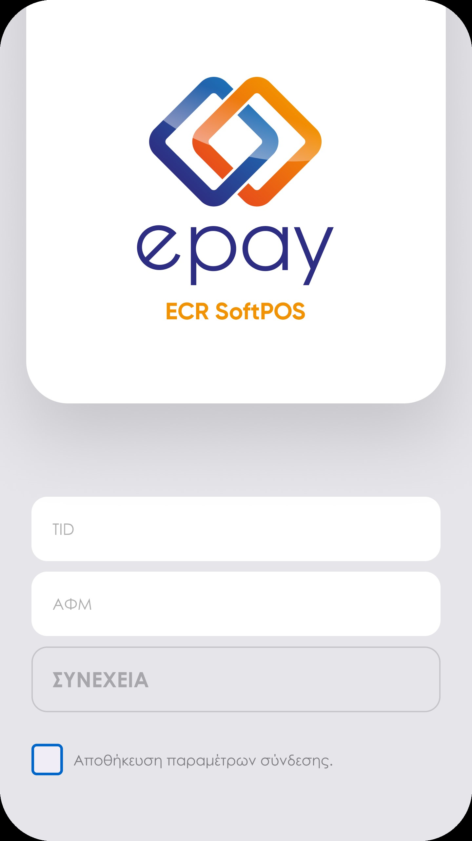
epay SoftPOS (Connector)
στάδια διασύνδεσης με πρωτόκολλο 1098 ΑΑΔΕ
Βήμα 2
Βήμα 2
Ανοίξτε την εφαρμογή και επιλέξτε "ΣΥΝΔΕΘΕΙΤΕ"
Πληκτρολογήστε το TID και ΑΦΜ της επιχείρησή σας στα αντίστοιχα πεδία
Σημ.: Ο κωδικός TID εμφανίζεται επιλέγοντας το εικονίδιο ‘’Ρυθμίσεις’’ στην εφαρμογή epay soft pos στο κινητό σας τηλέφωνο.
Μαρκάρετε την επιλογή “Αποθήκευση παραμέτρων σύνδεσης” ώστε να αποθηκευτούν τα κριτήρια εισόδου για μελλοντική χρήση και ευκολία σύνδεσης ​
Euronet Merchant Services Greece

Slide 7
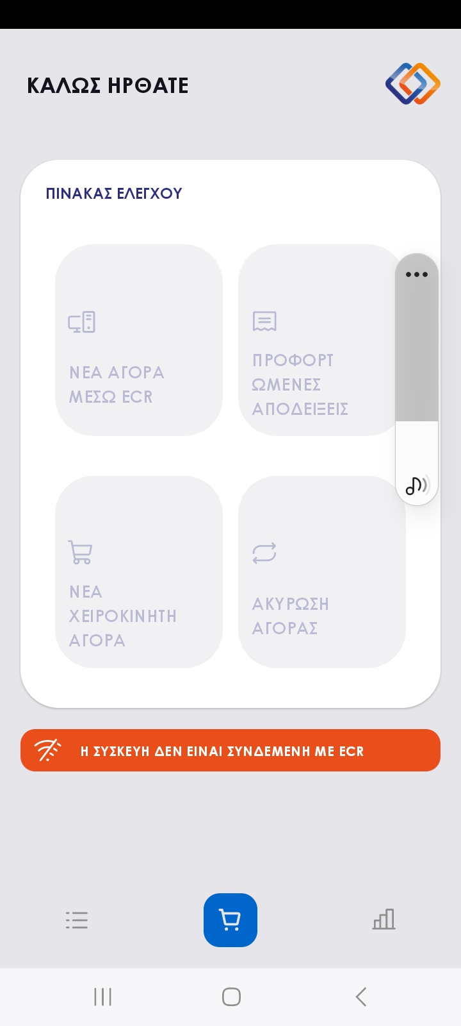
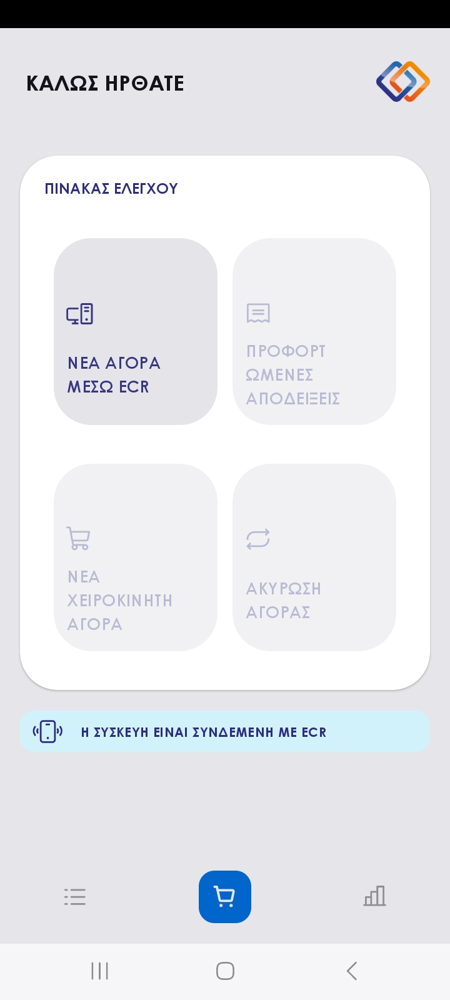
epay SoftPOS (Connector)
στάδια διασύνδεσης με πρωτόκολλο 1098 ΑΑΔΕ
Βήμα 2
Βήμα 2
Βήμα 2
Βήμα 3
Πατήστε την επιλογή "Η ΣΥΣΚΕΥΗ ΔΕΝ ΕΙΝΑΙ ΣΥΝΔΕΔΕΜΕΝΗ ΜΕ ECR"
Στο κάτω μέρος της οθόνης θα εμφανιστεί το μήνυμα
"Η ΣΥΣΚΕΥΗ ΕΊΝΑΙ ΣΥΝΔΕΔΕΜΕΝΗ ΜΕ ΕCR" ​
Ο τεχνικός του ΦΗΜ πρέπει να ξεκινήσει τη διαδικασία διασύνδεσης της ταμειακής μέσω του middleware ​
Middleware details : Πριν την εκκίνηση της διαδικασίας στον ΦΗΜ πρέπει μέσα από το μενού του ΦΗΜ να εισάγετε τις ακόλουθες πληροφορίες:
Τη διεύθυνση IP του Middleware (51.138.96.24)
Την IP port του middleware (11000)
Το acquirer ID (103)
Το TID του τερματικού
Euronet Merchant Services Greece

Slide 8
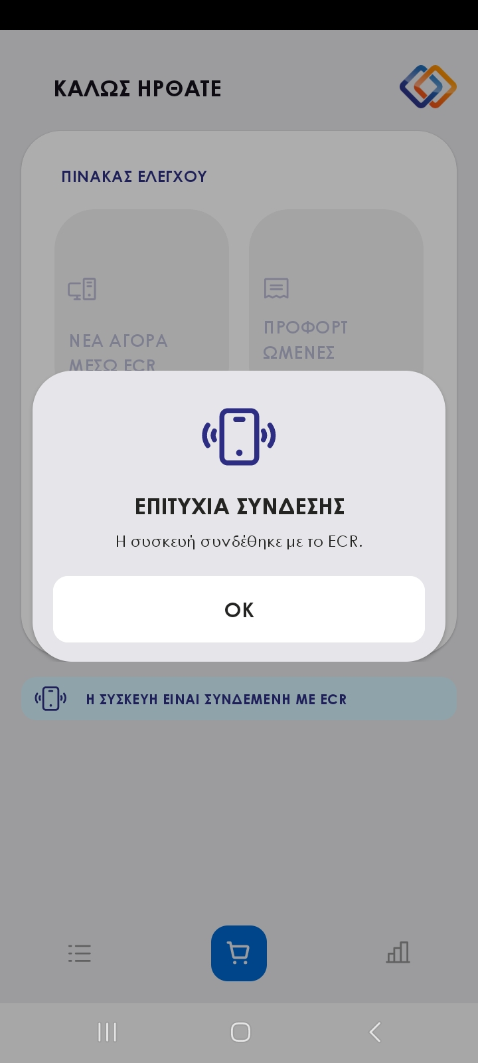
epay SoftPOS (Connector)
Ρυθμίσεις για διασύνδεση με πρωτόκολλο 1098 ΑΑΔΕ
Βήμα 2
Βήμα 2
Βήμα 2
Βήμα 4
Με την επιτυχημένη ολοκλήρωση της διαδικασίας διασύνδεσης του epay SoftPOS Connector με την ΦΗΜ το παρακάτω μήνυμα θα εμφανιστεί στην οθόνη
​
​
Ολοκλήρωση διασύνδεσης​
Euronet Merchant Services Greece

Slide 9
epay SoftPOS (Connector)
Σύνοψη βημάτων διασύνδεσης με ERP (πρωτόκολλο 1155 ΑΑΔΕ)
Βήμα 1
Βήμα 2
Βήμα 3
Βήμα 4
Βήμα 5
Είσοδος στο Google Play Store
Από την ίδια τηλεφωνική συσκευή που είναι εγκατεστημένο το Softpos μπαίνετε στο Goggle play store
Ρυθμίσεις epay SoftPOS (Connector) Ανοίξτε την εφαρμογή και επιλέξτε "ΣΥΝΔΕΘΕΙΤΕ"
Middleware derails
O τεχνικός διασύνδεσης πρέπει από το μενού του ERP να εισάγει :
Τη διεύθυνση IP του Middleware (51.138.96.24)
Την IP port του middleware (11000)
Το acquirer ID (103)
Το TID του τερματικού
Πίνακας Ελέγχου
Πατήστε την επιλογή «ΡΥΘΜΙΣΕΙΣ» στο κάτω αριστερό μέρος της οθόνης με τις 3 παύλες
Ολοκλήρωση διασύνδεσης
Ο τεχνικός σας πρέπει να εγκαταστήσει τον κωδικό ΟΤP στο ERP και να εκτελέσει συναλλαγή
Εισαγωγή κωδικών πρόσβασης
Πληκτρολογήστε το TID και ΑΦΜ της επιχείρησή σας στα αντίστοιχα πεδία
Ρυθμίσεις
Στο κάτω μέρος της οθόνης πατήστε την επιλογή
«Δημιουργία OTP»
Εγκατάσταση εφαρμογής epay SoftPOS (Connector)
Eπιλέξτε την εφαρμογή και προβείτε σε εγκατάστασή της στο κινητό σας τηλέφωνο
Πατήστε την επιλογή
"ΣΥΝΕΧΕΙΑ"
Εμφανίζεται το μήνυμα
‘’Επιτυχία παρακάτω εμφανίζεται ο κωδικός σας OTP’’
Euronet Merchant Services Greece

Slide 10
epay SoftPOS (Connector)
στάδια διασύνδεσης με ERP πρωτόκολλο 1155 ΑΑΔΕ
Βήμα 1
Προσοχή! Από την ίδια τηλεφωνική συσκευή που είναι εγκατεστημένο το SoftPOS μπαίνετε στο Google Play Store και επιλέγετε την εφαρμογή epay SoftPOS Connector.
Μετά την επιλογή της εφαρμογής προχωράτε σε εγκατάστασή της στο κινητό σας τηλέφωνο.
Euronet Merchant Services Greece

Slide 11
epay SoftPOS (Connector)
στάδια διασύνδεσης με ERP πρωτόκολλο 1155 ΑΑΔΕ
Βήμα 2
Βήμα 2
Ανοίξτε την εφαρμογή και επιλέξτε "ΣΥΝΔΕΘΕΙΤΕ"
Πληκτρολογήστε το TID και ΑΦΜ της επιχείρησή σας στα αντίστοιχα πεδία
Σημ.: Ο κωδικός TID εμφανίζεται επιλέγοντας το εικονίδιο ‘’Ρυθμίσεις’’ στην εφαρμογή epay soft pos στο κινητό σας τηλέφωνο.
Μαρκάρετε την επιλογή “Αποθήκευση παραμέτρων σύνδεσης” ώστε να αποθηκευτούν τα κριτήρια εισόδου για μελλοντική χρήση και ευκολία σύνδεσης ​
Euronet Merchant Services Greece

Slide 12
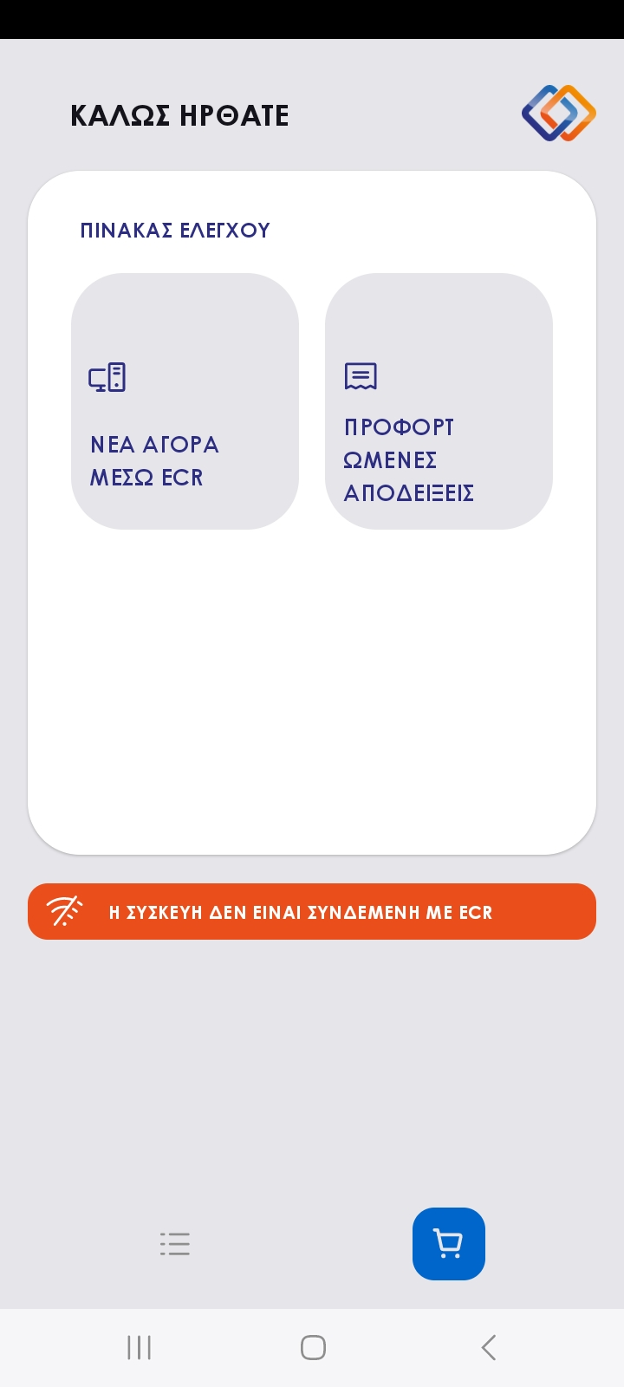
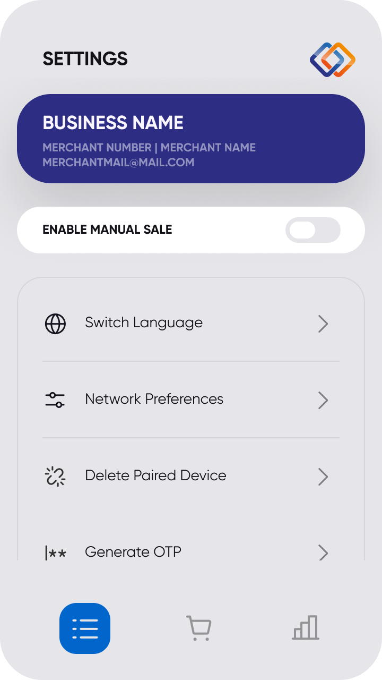
epay SoftPOS (Connector)
στάδια διασύνδεσης με ERP πρωτόκολλο 1155 ΑΑΔΕ
Βήμα 2
Βήμα 2
Βήμα 2
Βήμα 3
Πριν την εκκίνηση της διαδικασίας στο ERP, ο πιστοποιημένος τεχνικός διασύνδεσης πρέπει μέσα από το μενού του ERP να εισάγει τις ακόλουθες πληροφορίες:
Τη διεύθυνση IP του Middleware (51.138.96.24)
Την IP port του middleware (11000)
Το acquirer ID (103)
Το TID του τερματικού
Βήμα 4
Στον Πίνακα Ελέγχου
Επιλέξτε το εικονίδιο «ΡΥΘΜΙΣΕΙΣ« στο κάτω μέρος της οθόνης με τις 3 παύλες
Στις Ρυθμίσεις
Στο κάτω μέρος της οθόνης πατήστε την επιλογή "Δημιουργία OTP"
Euronet Merchant Services Greece

Slide 13
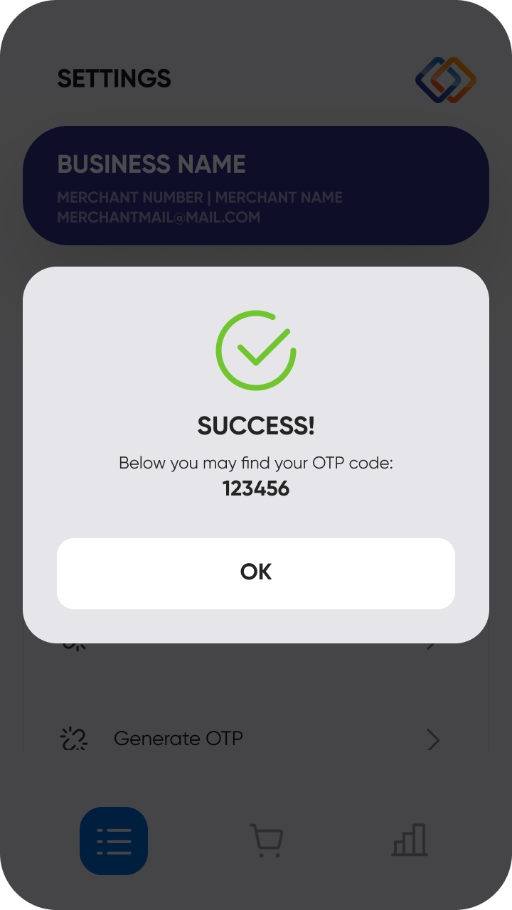
epay SoftPOS (Connector)
στάδια διασύνδεσης με ERP πρωτόκολλο 1155 ΑΑΔΕ
Βήμα 2
Βήμα 2
Βήμα 2
Βήμα 5
Στο βήμα 4 έχει εμφανιστεί το μήνυμα :
‘’Επιτυχία Παρακάτω εμφανίζεται ο κωδικός σας OTP”
Τον 6ψήφιο κωδικό OTP πρέπει ο τεχνικός σας να τον εγκαταστήσει στο ERP και να πραγματοποιήσει την πρώτη συναλλαγή
"
Euronet Merchant Services Greece

Slide 14
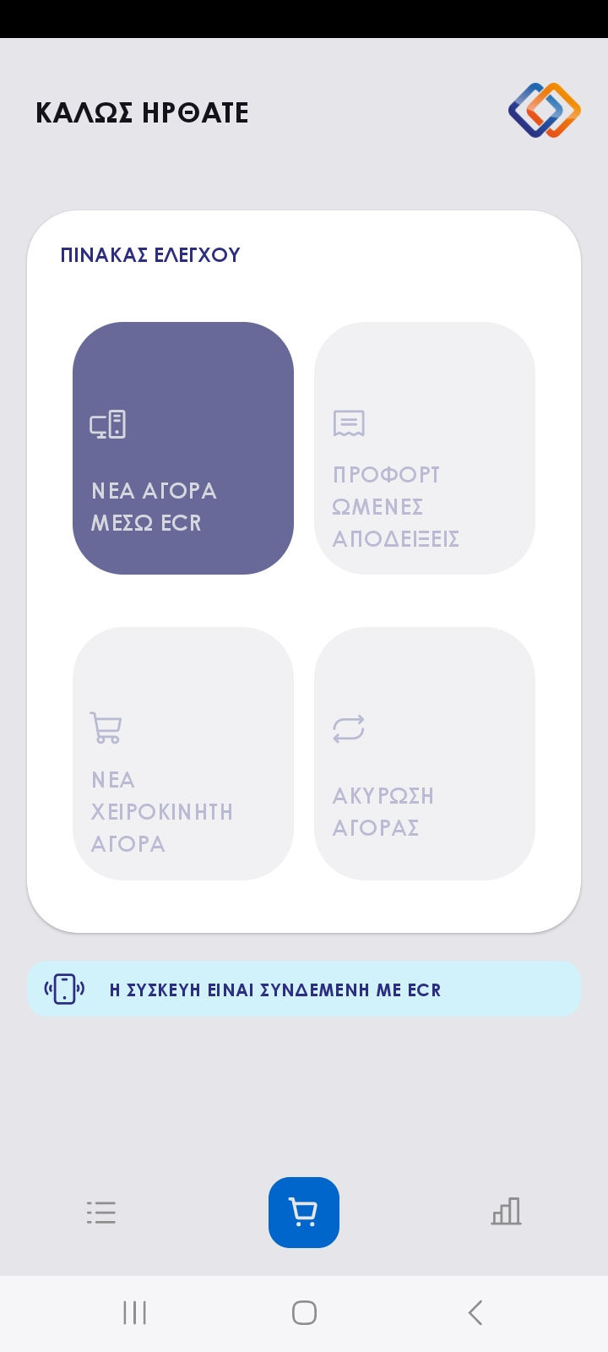
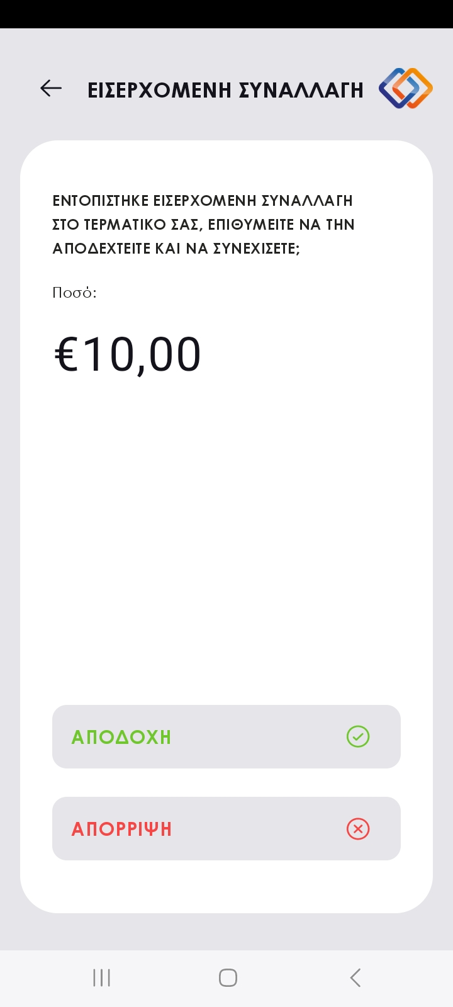
SoftPOS Συναλλαγή μέσω πρωτοκόλλου 1098/1155 ΑΑΔΕ
Βήμα 1
Στην εφαρμογή epay SoftPOS (Connector) από το μενού “ΠΙΝΑΚΑΣ ΕΛΕΓΧΟΥ” πατάτε την επιλογή "Η ΣΥΣΚΕΥΗ ΔΕΝ ΕΙΝΑΙ ΣΥΝΔΕΔΕΜΕΝΗ ΜΕ ECR"
Μόλις εμφανιστεί η ένδειξη "Η ΣΥΣΚΕΥΗ ΕΙΝΑΙ ΣΥΝΔΕΔΕΜΕΝΗ ΜΕ ECR" πληκτρολογείστε το ποσό της συναλλαγής στην ταμειακή μηχανή
Πατήστε στο κουμπί “ΝΕΑ ΑΓΟΡΑ ΜΕΣΩ ΕCR” που αναβοσβήνει
Η εφαρμογή epay SoftPOS (Connector) σας ανακατευθύνει αυτόματα στο μενού του epay softPOS ωστε ο πελάτης να κανει χρήση της κάρτας του για να ολοκληρωθεί η συναλλαγή.
Euronet Merchant Services Greece

Slide 15
Euronet Merchant Services Ίδρυμα Πληρωμών Μονοπρόσωπη Α.Ε.
Σαχτούρη 1 & Λεωφόρος Ποσειδώνος, 176 74 Καλλιθέα, Αθήνα
Αδειοδοτημένο Ίδρυμα Πληρωμών από την Τράπεζα της Ελλάδος, βάσει του ν. 4537/2018
Τηλεφωνικό κέντρο εξυπηρέτησης & τεχνικής υποστήριξης επιχειρήσεων της epay 24/7
+30 210 38 98 954
Euronet Merchant Services Greece

